Slide 1
Open Educational Ressource
Weiternutzung als OER ausdrücklich erlaubt: Dieses Werk und dessen Inhalte sind - sofern nicht anders angegeben - lizenziert unter CC BY 4.0. Nennung gemäß TULLU-Regel bitte wie folgt: „Workshops 2: Beschaffung" aus dem DBU geförderten Projekt „Gerechte und nachhaltige Außer-Haus-Angebote gestalten“, Institut für nachhaltige Ernährung (iSuN), Lizenz: CC BY 4.0. Der Lizenzvertrag ist hier abrufbar: https://creativecommons.org/licenses/by/4.0/deed.de Das Werk ist online verfügbar unter: https://www.ernaehrung-nachhaltig.de/
Bei der Erstellung dieser Ausarbeitung wurde größte Sorgfalt und Genauigkeit angewendet, um sicherzustellen, dass alle Informationen korrekt und verständlich dargestellt sind. Zunächst wurden die Inhalte nach dem aktuellen Forschungsstand und praxisrelevanten Informationen erstellt und in Praxisbetrieben geprüft sowie anschließend überarbeitet. Danach folgte die Lizenzierung nach OER-Standards. Sollten dennoch Fehler oder Unklarheiten bei den Inhalten oder der Lizenz auftreten, bitte zögern Sie nicht, uns darauf hinzuweisen. Wir sind stets bemüht, Verbesserungen vorzunehmen und eventuelle Fehler zu korrigieren, um die Qualität unserer Arbeit kontinuierlich zu optimieren.
Vielen Dank für Ihr Verständnis und Ihre Unterstützung.

Slide 2
Änderungshistorie
Version | Datum | Änderungen

Slide 3
Gesamt-Übersicht
Ablauf
Workshop | Zeit | Thema | Workshopinhalte | Material
1 | 180min + Pause | Vermittlung der Grundlagen zur Erhebung des IST-Zustandes | Einordnung in den Verpflegungsablauf Zusammenhänge zwischen Beschaffungsstrategie und Nachhaltigkeit Herausforderungen des aktuellen Ernährungssystems Lösungsstrategien Exkurs: Ausschreibungen | Präsentation Moderationskarten, Flip Chart, Stifte, Stellwand, Stecknadeln
2 | 180min + Pause | Maßnahmenplanung | Ergebnisse der IST-Analysen Best-Practise Beispiel Suchstrategie für regionale Lieferanten Schrittweise Umstellung auf regional, bio, artgerecht, fair Anforderungsprofil an Lieferanten | Präsentation Moderationskarten, Flip Chart, Stifte, Stellwand, Stecknadeln, Klebepunkte Schwarzer-Peter Nachhaltigkeitsedition oder Lebensmittel-Icons
3 | 90min | Auswertung des aktuellen Standes Unterstützung bei Bedarf | Zwischenstand anhand von Leitfragen: Maßnahmenplanung, Maßnahmenumsetzung, Schwierigkeiten Netzwerke | Präsentation Karten/Blätter + Stifte oder Digitale Emojis
4 | 180min + Pause | Vorher-/Nachher-Vergleich Ausblick | Ergebnisübersicht Diskussion Hürden & Schwierigkeiten Herausstellung von Maßnahmen mit viel Potenzial und/oder wenig Aufwand Ausblick | Präsentation Moderationskarten, Flip Chart, Stifte, Stellwand, Stecknadeln Arbeitsblatt (Speiseplan) Postkarte/Briefpapier

Slide 4
Übersicht
Ablauf
Block | Zeit | Inhalt | Methode | Material
1 | 10 | Begrüßung, Agenda und & Ziele | Vortrag | Präsentation, Laptop & Beamer (gesamten Workshop)
 | 20 | Überblick über die Ergebnisse | Blitzlicht durch die Teilnehmenden Vortrag | Präsentation
 | 35 | Best Practise Beispiel | Vortrag durch Praxisbeispiel Fragerunde | Evtl. Präsentation
 | 25 | Suchstrategie für regionale Lieferanten | Think, Pair, Share | Flipchartblätter Stifte Stellwände, Stecknadeln
PAUSE (30min)
2 | 20 | Schrittweise Umstellung auf regional, bio, Artgerecht, fair | Vortrag | Präsentation
 | 45 | Anforderungsprofile für Lieferanten | Gruppenarbeit | Flipchartblätter Stifte Stellwände, Stecknadeln
 | 10 | Weiterführende Aufgabe | Vortrag | Präsentation
 | 15 | Abschluss | Zielscheibe | Flipchart mit Zielscheibe und Achsenkreuz, Klebepunkte/Stifte

Slide 5
Gerechte und nachhaltige Außer-Haus-Angebote gestalten
2. Beschaffung
Vorname Nachname

Slide 6
Screenshot ist nicht unter freier Lizenz.

Slide 7
Agenda
Begrüßung
Ziele
Rückblick auf WS 1.
Lieferantenumstellung: Best Practise
Regionale Lieferanten
Schritte zur Lieferantenumstellung
Anforderungsprofil
Weiterführende Aufgabe
Abschlussrunde

Slide 8
Ziele: Workshop 2.
Sie können …
erläutern, welche Produktgruppen sich für erste Umstellungsschritte eignen
erläutern, wie sie regionale Erzeuger finden
ihre Anforderungen an regionale Lieferanten formulieren

Slide 9
Erklärung: Überblick über die Ergebnisse
In einem kurzen Vortrag wiederholt der/die Dozent*in die Akzente des letzten Workshops. Anschließend sollen die Teilnehmenden erzählen, wie Sie den letzten Workshop empfunden haben und was in der Zwischenzeit passiert ist.
Danach stellt der/die Dozent*in die Ergebnisse der ersten Aufgabe im Überblick vor.
Im Anschluss können die Teilnehmenden dazu in den Austausch gelangen und Fragen stellen.
Material: Präsentation

Slide 10
Rückblick Workshop 1
Erinnerung
Wie haben Sie es beim letzten Mal empfunden?
Was hat Ihnen besonders geholfen?
Welche Erkenntnisse konnten Sie in den letzten Wochen sammeln?

Slide 11
Ergebnisübersicht Workshop 1.
Ihr IST-Zustand
Hier können die Ergebnisse eingetragen werden.

Slide 12
Erklärung: Best Practise
Der/Die Dozent*in leitet von dem Rückblick über zu den Herausforderungen die Beschaffung umzustellen.
Um den Teilnehmenden zu zeigen, dass eine Umstellung möglich ist, wird passend zur Teilnehmergruppe ein Best-Practise-Beispiel dazugeschaltet. Dieses erzählt sein Vorgehen und beantwortet mögliche Fragen der Teilnehmenden.
Material: evtl. Präsentation

Slide 13
Best Practise Beispiel

Slide 14
Erklärung: Think, Pair & Share
Die Teilnehmenden werden in Kleingruppen eingeteilt und bekommen einen Arbeitsauftrag, welchen sie zunächst in Einzelarbeit erschließen sollen.
Darauf folgt ein Austausch zu zweit oder in der Kleingruppe. Das erlangte Wissen soll gemeinsam auf einer Flipchart in Form eines gemeinsamen Leitfaden für eine Suchstrategie verdeutlicht werden.
Schließlich findet am Schluss der Austausch im Plenum statt, indem die Gruppen kurz und prägnant ihre Ergebnisse vorstellen – aus allen Ergebnissen soll zusammen eine Suchstrategie festgehalten werden.
Anschließend kann der Leitfaden vorgestellt und ebenfalls zur Verfügung gestellt werden.
Material: Flipchartblätter, Stifte, Stellwände, Stecknadeln, Leitfaden – regionale Beschaffung (digital)

Slide 15
Arbeitsauftrag
Think, Pair, Share
Welche Suchstrategien für regionale Beschaffung gibt es?

Slide 16
PAUSE

Slide 17
Erklärung: Schrittweise Umstellung der Beschaffung
Der/Die Dozent*in wiederholt in einem Vortrag kurz nochmal das Potenzial von regionalen, ökologischen, artgerechten und faireren Produkten (Wiederholung Termin 1).
Anschließend wird beschrieben, welche Wege es gibt Produkte umzustellen.
Dies geschieht am Beispiel „Umstellung auf regionale Anbieter“. Dafür müssen Sie die letzte Folie des Blockes entsprechend auf Ihre Region anpassen.
Material: Präsentation

Slide 18
Beschaffung und Nachhaltigkeit
Nahrungsmittel auswählen, die …
Umwelt
Gesellschaft
Wirtschaft
…möglichst geringe Auswirkungen auf die Umwelt haben.
(z.B. Treibhausgasemissionen, Verminderung der Biodiversität, Belastung des Grundwassers, …)
…faire Arbeitsbedingungen entlang der gesamten Wertschöpfungskette bieten
(z.B. Nahrungssicherheit, Arbeitsbedingungen, Tierwohl, faire Löhne, …)
… euch eure Marktmacht für Veränderungen nutzen lassen
Auswirkungen auf Angebot und Nachfrage, Preise und Kosten (z.B. Betriebsgröße, wahre Kosten, faire Löhne, …)
Von Koerber 2014

Slide 19
Schrittweise Umstellung auf regional, bio, artgerecht, fair
Logo ist nicht unter freier Lizenz.
Logo ist nicht unter freier Lizenz.
Logo ist nicht unter freier Lizenz.
Logo ist nicht unter freier Lizenz.
CIR 2021
Bildquelle: https://www.oekolandbau.de/verarbeitung/verkauf/kennzeichnung/bio-kennzeichung/das-eu-bio-logo/

Slide 20
Umstellung
Beispiel Regionalität
Bedarfsanalyse
Was wird gebraucht? Analysieren Sie:
Was derzeit gekauft wird und wie viele Produkte verbraucht werden;
Wie häufig Lieferungen pro Woche/Monat für Ihr Verpflegungsangebot benötigt werden;
Nach welchen Kriterien die Produkte ausgewählt werden sollen.
Ergebnisse aus einem studentischen Projekt aus dem Sommersemester 2022 aus dem Bachelor Betriebswirtschaft an der FH Münster zum Thema „Regionale Beschaffung“
+ Erkenntnisse aus dem Projekt GeNAH mit Praxispartnern zum Thema Beschaffung

Slide 21
Umstellung
Beispiel Regionalität
Ausgabenanalyse / Budget
Regionale Produkte z. T. mit höheren Kosten verbunden;
Überprüfen Sie ihre Ausgaben und legen Sie ein Budget fest;
Gerade saisonale Produkte können Preisvorteile mit sich bringen;
Die Preise sollten sowohl für Sie als Abnehmer, als auch für die Anbieter fair sein.
Ergebnisse aus einem studentischen Projekt aus dem Sommersemester 2022 aus dem Bachelor Betriebswirtschaft an der FH Münster zum Thema „Regionale Beschaffung“
+ Erkenntnisse aus dem Projekt GeNAH mit Praxispartnern zum Thema Beschaffung

Slide 22
Umstellung
Beispiel Regionalität
Suche regionaler Landwirte
Überlegen Sie, was die Stärken Ihrer Region sind;
Achten Sie bei der Beschaffung von Obst und Gemüse auf die Saison;
Informieren Sie sich über landwirtschaftliche Erzeuger in Ihrer Nähe, greifen Sie dabei auf vorhandene Informationen und Netzwerke zurück;
Hilfe bieten hier Anbauverbände (z. B. Bioland), Landwirtschaftskammer, Regionalbewegung;
Nach der Suche kann die bestmögliche Auswahl getroffen werden.
Ergebnisse aus einem studentischen Projekt aus dem Sommersemester 2022 aus dem Bachelor Betriebswirtschaft an der FH Münster zum Thema „Regionale Beschaffung“
+ Erkenntnisse aus dem Projekt GeNAH mit Praxispartnern zum Thema Beschaffung

Slide 23
Umstellung
Beispiel Regionalität
Anforderungsprofil für Lieferanten
Überlegen Sie vor den Gesprächen mit möglichen Lieferanten, welche Anforderungen Sie stellen. Dies können Sie in muss- und kann-Kriterien unterteilen:
Wie muss das Produkt vorbereitet sein? (gewaschen, geschält, geschnitten, vorgegart)
Welche Gebindegrößen brauchen Sie?
Wie soll die Bestellung ablaufen? (per Mail, per Telefon, aus einem System heraus)
Wie kann die Anlieferung laufen? (Häufigkeit, Mehrwegkisten möglich)
Welche Zahlungsmodalitäten?
Erreichbarkeit bei Fragen / Problemen, Hof- oder Betriebsbesichtigung

Slide 24
Umstellung
!!!Anpassung an die entsprechende Region!!!
Beispiel Regionalität
Suche nach Lieferanten:
Webseiten wie „Regio-Portal“, „Regionalwert AG“ oder das „Münsterland-Siegel“
Orientierung an Öko-Modellregionen
haben sich zur Aufgabe gemacht die Verfügbarkeit bio-regionaler Lebensmittel zu fördern.
Bildquelle: https://www.muensterland-qualitaet.de/fileadmin/user_upload/Images/Logo.png
Bildquelle: http://web.archive.org/web/20211017094432im_/https://www.regionalbewegung.de/fileadmin/_migrated/pics/die-regionalbewegung-bundesverband_01.png
Bildquelle: https://regionalwert-muensterland.de/wp-content/uploads/2021/08/RWAG_Muensterland_Logo_RGB-300x126.png
Bildquelle: https://www.muensterland.com/site/assets/files/864115/muensterland_logo_oekomodellregion_08_22.webp
Alle Logos stehen nicht unter freier Lizenz.

Slide 25
Erklärung: Anforderungsprofile für Lieferanten
Die Teilnehmenden sollen in Kleingruppen gemeinsam ein Anforderungsprofil zu einem ausgewähltem Produkt ausfüllen. Der Arbeitsauftrag wird zunächst erklärt und Kleingruppen gebildet. Danach wird noch besprochen in welcher Form die Teilnehmenden ihre Ergebnisse festhalten sollen und wie viel Zeit ihnen für die Bearbeitung zur Verfügung steht. Anschließend wird das Material verteilt und die Gruppenarbeit kann beginnen.
Alle Gruppen präsentieren ihre Ergebnisse. Daraufhin folgt eine kritische Diskussion und Vergleich der verschiedenen Ergebnisse.
Material: Präsentation, Flipchartblätter mit Anforderungsprofil drauf oder Arbeistblätter, Stifte, Stellwände, Stecknadeln

Slide 26
Anforderungsprofile Lieferanten

Slide 27
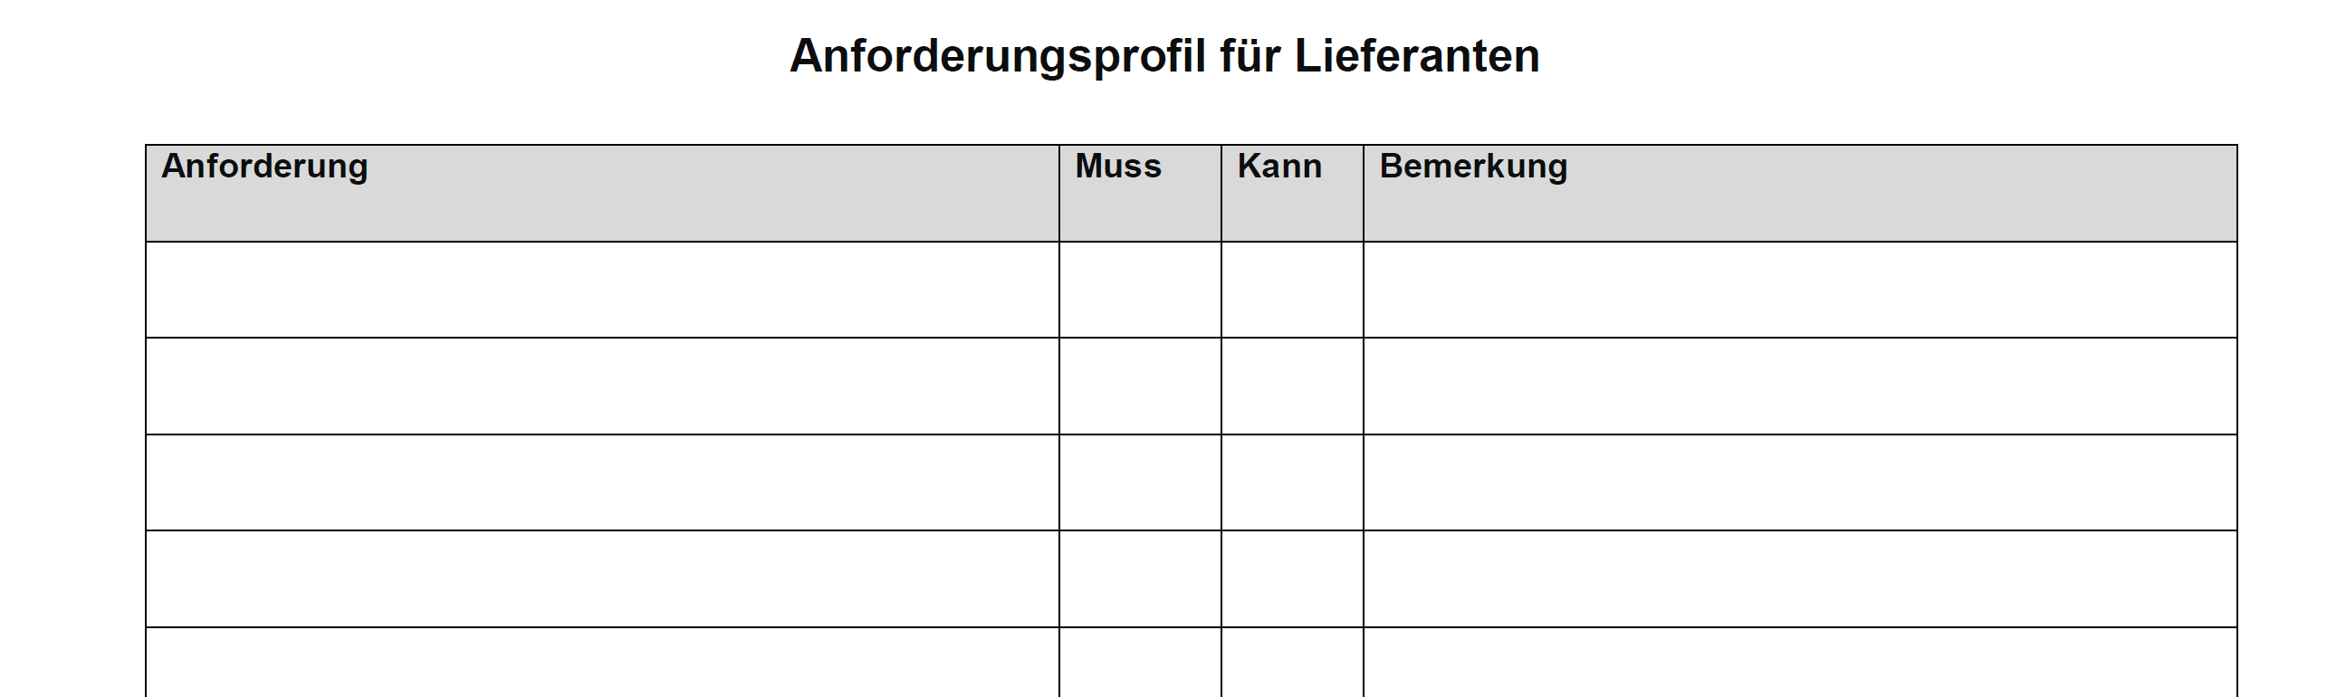
Anforderungsprofil - Lieferanten
Arbeitsauftrag
Füllen Sie gemeinsam mit einem/einer Partner*in das Anforderungsprofil für ein ausgesuchtes Produkt aus.

Slide 28
Weiterführende Aufgabe
Bestimmen Sie mindestens drei Zutaten, die Sie zukünftig nach den Kriterien bio, fair und artgerecht beschaffen wollen. Recherchieren Sie nach geeigneten Anbietern für diese drei Zutaten.
Recherchieren Sie für eine Produktgruppe selbst regionale Erzeuger und sprechen Sie diese an.
Dokumentieren Sie Ihre Ergebnisse. Wir besprechen diese im nächsten Workshop.
Kontaktdaten

Slide 29
weiterführende Aufgabe
Materialien zur Durchführung
Anforderungsprofil Lieferanten

Slide 30
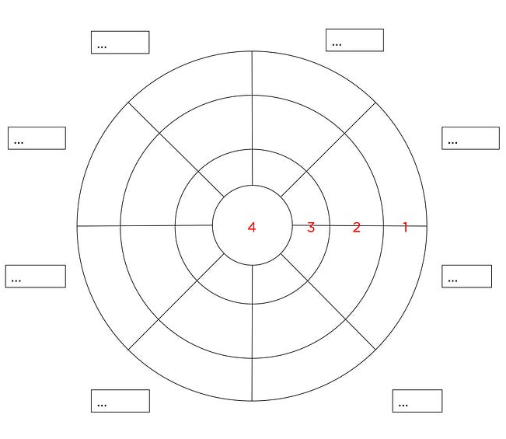
Erklärung: Zielscheibe
Auf einem Flipchart wird eine Zielscheibe* gemalt. Die verschiedenen Sektoren werden mit den Aspekten beschriftet, die evaluiert werden sollen. Die Lehrperson verteilt einen Klebepunkte pro Sektor an jede Person. Die Teilnehmenden sollen nun anonym die Klebepunkte entsprechend ihrem persönlichen Urteil zu einer Frage verteilen.
Das Ergebnis ist ein optimaler Gesprächsanlass, in dem Gründe, Fragen und Verbesserungsmöglichkeiten besprochen werden können.
Mögliche Frage: Wie zufrieden waren Sie mit dem Workshop?
Mögliche Sektoren: Methoden, Maßnahmenplanung, Aufgabenstellung,
Best Practise, …
Material: Flipchart mit Zielscheibe und Achsenkreuz, Klebepunkte oder Stifte
* Rechtecke beschreiben das jeweilige Thema, was evaluiert werden soll.
Je näher ein Punkt in die Mitte des Kreises gemalt wird, desto positiver ist die Bewertung innerhalb des Teilbereiches.

Slide 31
Abschluss
Bildquelle: KI generiert mit dem Copilot von Microsoft Edge - gemeinfrei (daher nicht unter freier Lizenz)

Slide 32
Literatur
Bundesverband der Regionalbewegung e.V. (Hrsg.) (o.J.): Aktuelles aus der Regionalbewegung. Online: https://www.regionalbewegung.de/aktuelles/.
CIR (Christliche Initiative Romero e. V.) (2021): Praxisleitfaden für Bund, Länder und Kommunen: Sozial verantwortliche öffentliche Beschaffung von Lebensmitteln. Online: https://www.ci-romero.de/produkt/praxisleitfaden-lebensmittel/.
Münsterland e.V. (Hrsg.) (o.J.): Öko-Modellregion Münsterland. Online: https://www.muensterland.com/muensterland-e.v/unsere-projekte/projekte-wirtschaft/oeko-modellregion-muensterland/.
Netzwerk Münsterland Qualität e.V. (Hrsg.) (o.J.): Direkt sehen, was gut ist. Online: https://www.muensterland-qualitaet.de/das-siegel/aus-dem-muensterland/.
Regionalwert AG Münsterland (Hrsg.) (o.J.): Startseite. Online: https://regionalwert-muensterland.de/.
Von Koerber (2014): Fünf Dimension der nachhaltigen Ernährung und weiterentwickelte Grundsätze.

Slide 33
ENDE 2.

